Slide 1
Fetální alkoholový syndrom
(FAS)
= soubor tělesných a mentálních vývojových vad plodu způsobených konzumací alkoholu v těhotenství
Autoři: Zdeňka Sobotková, Lucie Skalická, Jan Svašek, Michal Smolko, Veronika Sovková, Lukáš Socha

Slide 2
Klinický popis projevů
Růstová retardace plodu – hypotrofie, neprospívání
Typická kraniofaciální dysmorfie – mikrocefalie, hypoplastická maxilla, plochá střední část obličeje, vyhlazené philtrum, tenký horní ret
Poškození CNS – mentální retardace, kognitivní poruchy, poruchy chování
Další přidružení abnormality – vývojové vady srdce (30%), plic, ledvin (10%), oční vady, vady končetin
Abstinenční příznaky po narození

Slide 3
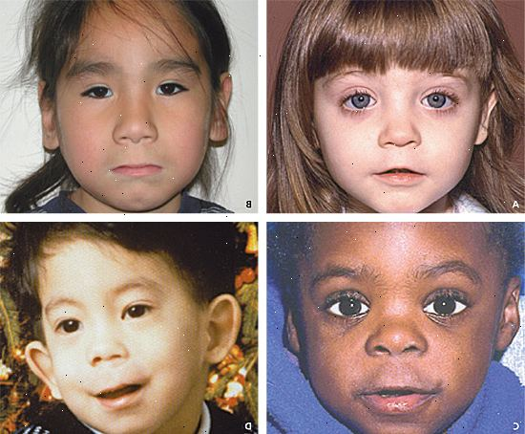
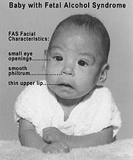
Zdroje obrázků: http://ec.cotot.com/fetalni-alkoholovy-syndrom, http://www.wikiskripta.eu/index.php/Fet%C3%A1ln%C3%AD_alkoholov%C3%BD_syndrom

Slide 4
Příčina:
vrozená vývojová vada způsobená etylalkoholem – prokázaný teratogen
Vznik možný po celou dobu těhotenství – opakovaný i jednorázový příjem etylalkoholu– bezpečné množství alkoholu není známo!
dědičnost onemocnění - žádná

Slide 5
Mateřské rizikové faktory pro rozvoj FAS
Kouření, drogy, alkoholová závislost, nízký socioekonomický statut, nezaměstnanost, deprese, nízké sebevědomí, sexuální dysfunkce, svobodná matka, historie alkoholismu v rodině nebo u partnera, společnost tolerantní k alkoholu

Slide 6
Prevalence
0,2 – 1,5 z 1000 živě narozených dětí
Nejčastější příčina poruchy intelektu v západním světě

Slide 7
Prenatální vyšetření
Kauzální neexistuje, pouze může být odhaleno nespecifické zpomalení růstu a hypotrofie plodu, případně srdeční nebo ledvinná vada.
O konzumaci alkoholu svědčí pozitivní biochemické vyšetření matky:
  Test alkoholu v krvi/dechu (omezeno krátkou dobou pozitivity)
  Stanovení FAEE (fatty acids ethyl esters) – v krvi až 24 hod poté, co klesne hladina EtOH na nulu, ve vlasech ještě mnohonásobně více
  Ethylglukosiduronát (EtG) přetrvává až 5 dní
  Fosfatidylethanol (PEth) přetrvává až 3 týdny
  CDT (carbohydrate-deficient transferrin, bezsacharidový transferrin) molekula transferrinu obsahuje 4-6 sialových kys. Chronický abusus alkoholu narušuje glykosylaci transferrinu, vzniká CDT = formy transferrinu s 0-2 sial. kys. Zvýšená hodnota CDT = marker vydatného požívání EtOH během uplynulých 4 týdnů (kontrola abstinence u léčených ethyliků)

Slide 8
Možnosti léčby, prevence
Bez kauzální terapie!
Pouze symptomatická tp. (chirurgie)
Prevence: nepít alkohol během gravidity, vyšetření ke snížení opakovaného výskytu onemocnění v rodině (prenatálně nebo před těhotenstvím)

Slide 9
Etické otázky
Je možné označovat požívání alkoholu v těhotenství jako zneužívání dětí?
Jak edukovat ženy v problematice požívání alkoholu v graviditě?
Jak nakládat s dětmi s FAS?

Slide 10
Zdroje:
www.medscape.cz
http://www.vrozene-vady.cz/vrozene-vady/index.php?co=fetalni_alkoholovy_syndrom
http://www.priznaky-projevy.cz/psychiatrie-sexuologie/fetalni-alkoho
http://emedicine.medscape.com/article/974016-overviewlovy-syndrom-fas-priznaky-projevy-symptomy
http://pubs.niaaa.nih.gov/publications/arh341/15-26.htm
http://pubs.niaaa.nih.gov/publications/arh25-3/159-167.htm

